Slide 1
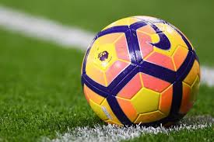
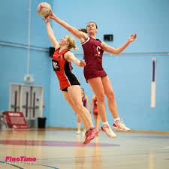
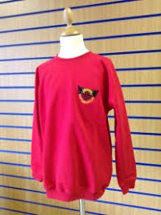
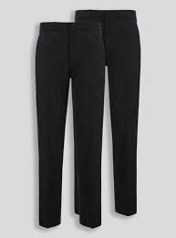
Mi Colegio
Deportivo
El Futbol
El Rugbi
El hockey
El netball
El rounders
La gimnasia
me gusta el español porque mi profesor es agradable pero mi profesor de geografía es más agradable.
odio la historia porque es aburrida.
creo que las reglas de la escuela no son justas porque creo que deberíamos ser capaces de usar nuestros teléfonos durante el día
creo que deberíamos estar en voz alta para usar nuestros abrigos en laford
información básica
fue construido en 1982
800 alumnos
ochenta y nueve profesores
está en pontarddulais en Gales
uniforme
Jersey rojo
pantalones negros
Camiseta blanca
Falda negra
zapatos escolares

